Slide 1
外国语学院 廉政建设微视频

Slide 2
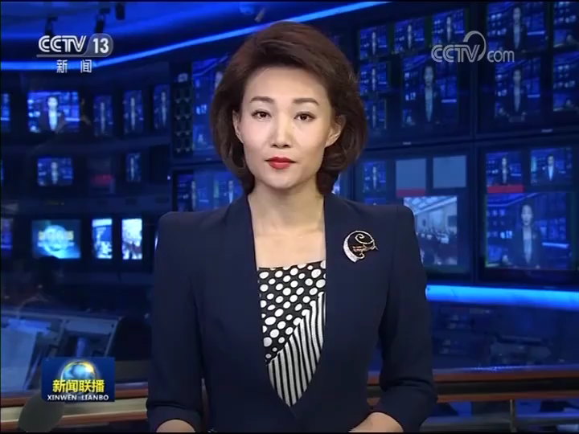

Slide 3
湖南工业大学外国语学院 廉政专题活动

Slide 4



Contents
Teaching
context
Teaching
objectives
&
method
Teaching
procedure
Teaching
highlights
Teaching
presentation

Slide 5
“知行合一”养成计划
为积极响应国家关于廉政建设号召，更加深入贯彻落实教育部《高等学校课程思政建设指导纲要》文件精神，外国语学院采用线上线下融合的方式举行了“知行合一”养成计划活动，利用腾讯会议平台对全院教职员工、全体研究生、本科生及新生进行了视频直播。

Slide 6
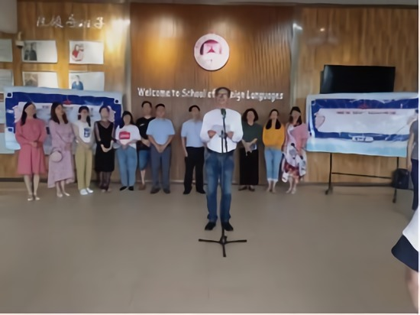
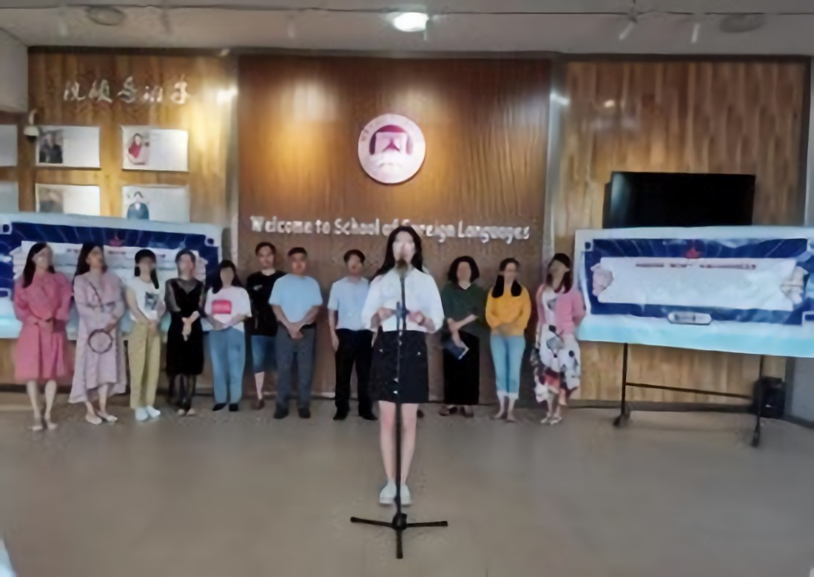
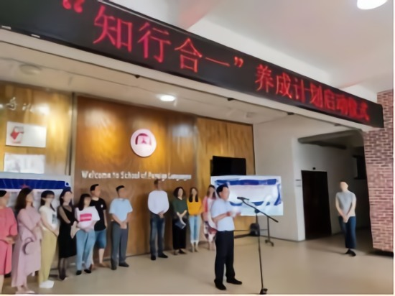
院党委副书记邱军在致开幕词时提及学院廉政建设时指出：对于老师们来说，廉政不只是饭碗的问题，更是要恪守在心中日日坚守的事情；对于学生们来讲，廉政教育可以说是一种“岗前”的职业道德教育，它是一种关乎学生们职业价值观、职业诚信素质及职业规则的教育，职业性是它的最显著特性，在培养学生们良好学习习惯、思考习惯与实践习惯的同时，廉政教育必不可少，它能帮助学生们树立正确的职业观。
院党委书记贺迅宇为活动寄语再次提及廉政建设时指出：加强大学生廉洁教育是面向全社会开展反腐倡廉教育的重要组成部分，是培养德才兼备高素质人才和提高青年思想道德素质的必然要求，是构建惩治和预防腐败体系的基础工程，所以加强大学生的廉洁文化修养教育势在必行。希望同学们抓住美好时光，严以律己，不断拼搏，不断成长，收获梦想。
学生代表翻译1902班的徐唯一发言并领读：“我倡议，我践行，积极主动参与“知行合一”养成计划，今日我养成好习惯，明日习惯成就我。坚持打卡，严格自律，引领青春正航向，展现昂扬新风貌。”只有跟上新时代中国特色社会主义进步的潮流，才能担当起历史的重任。

Slide 7
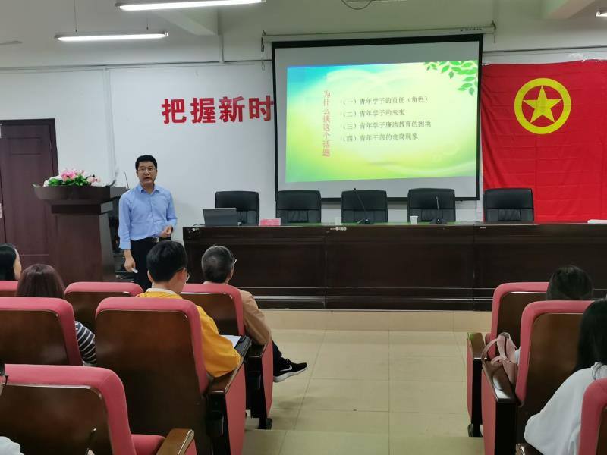
主题党课
学院副院长文爱军在211室讲授了一场关于廉政建设的专题党课，他在党课中提到：当代青年学子肩负着建设祖国的重任，为美好未来不断拼搏，但青年学子接受到的廉洁教育比较少，对“廉洁”二字认识不够深刻，在参与工作成为干部之后，会跨过廉洁红线，进行贪腐。所以当代青年学子应不断进行廉洁教育的学习，不断提高自身定力，增强职业素养。

Slide 8
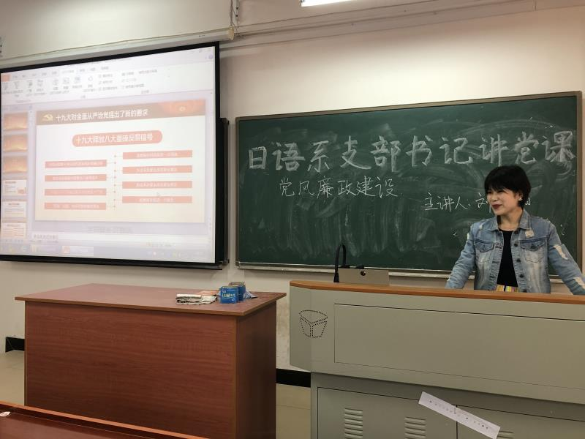
刘苏阳引导日语系支部党员学习了十九大会议相关精神，并指出十九大对全面从严治党提出了新的要求。同时该支部还集中学习了党的六大纪律：政治纪律、组织纪律、廉洁纪律、群众纪律、工作纪律及生活纪律，刘苏阳指出：各支部党员应以党的六大纪律严于律己，做合格党员。
学院各党支部积极响应学院的廉政建设号召，相继进行了有关党风廉政建设的主题党课其中就包括日语系支部书记刘苏阳讲党课

Slide 9
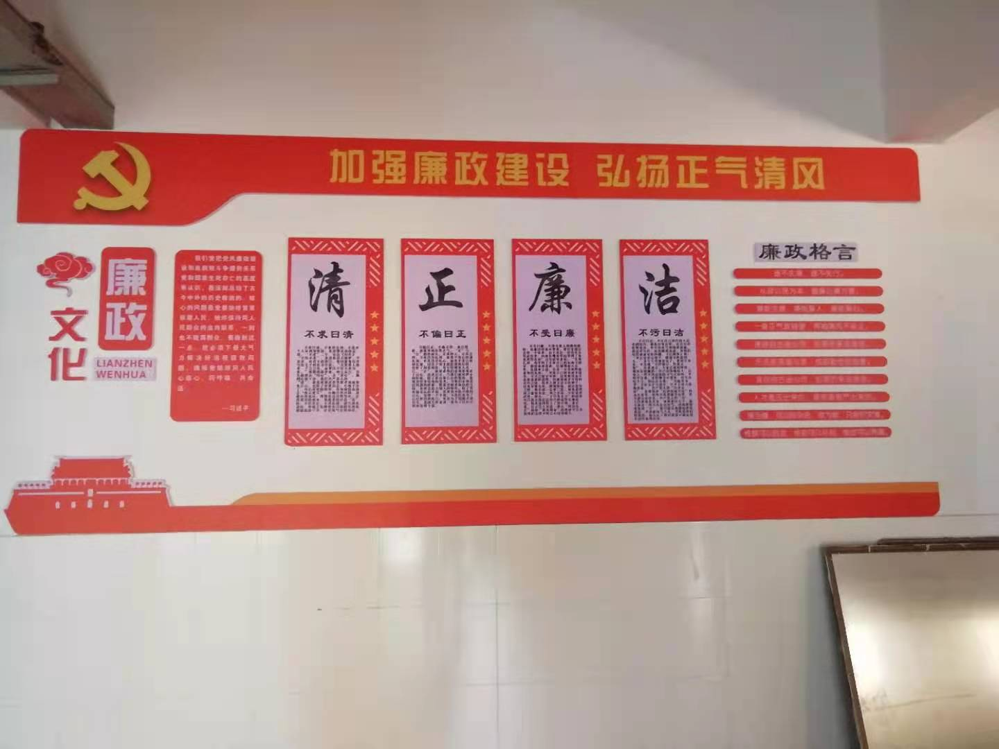
廉政文化墙
为了贯彻落实学院廉政文化建设，让师生们近距离对廉政建设有更深入的了解，外院党委在本院三楼设计了一廉政文化墙，该墙上张贴了“清”、“正”、“廉”、“明”的具体内容，可供全院师生观看，使得全院师生对廉洁有更清醒的认识，同时也可以起到警醒作用。

Slide 10
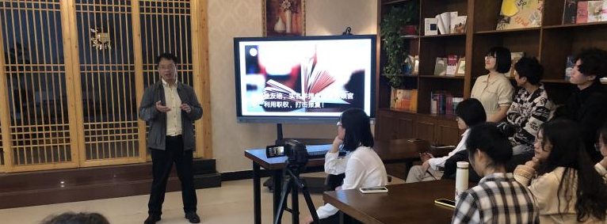
“廉” 合发声
院党委书记贺迅宇在文化体验中心主持了一场关于廉政建设的演讲课，在该党课中贺书记指出：反腐倡廉已是一个老生常谈的话题，却仍然是新时代所面临的长期而又艰巨的任务。腐败不仅造成了严重的经济损失，还损害了社会的公平公正，更是妨碍了社会的健康发展。因此坚持中国特色反腐倡廉道路，建立一个廉政社会，依然任重而道远。

Slide 11
翻译1901
翻译1902
这次的演讲课又换了一种新的形式
我们从教室换到了文化体验中心
从一个班展示变成了两个班对比
这次的主题也更具有挑战性
不再是be yourself
不再是challenge to all
而是新时代下的反腐倡廉
这是一节特殊的演讲课
是两个班第一次一起上的演讲课
第一次用英语讲中国故事的演讲课
一起来看看课堂精彩回顾吧

Slide 12
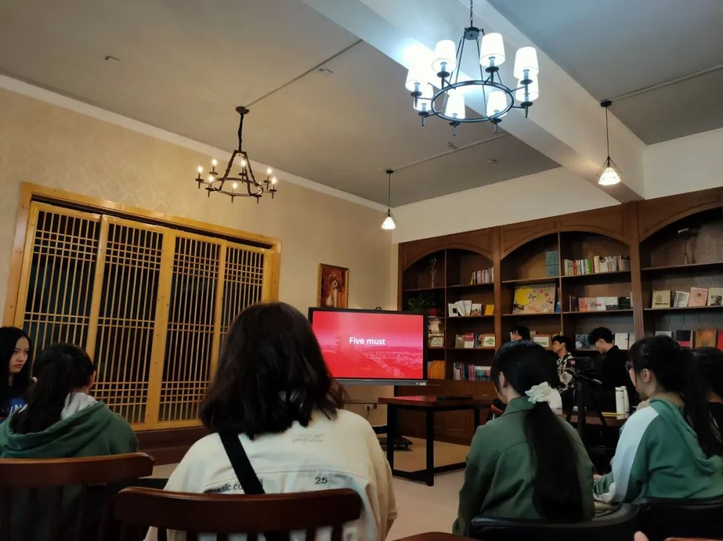

Slide 13
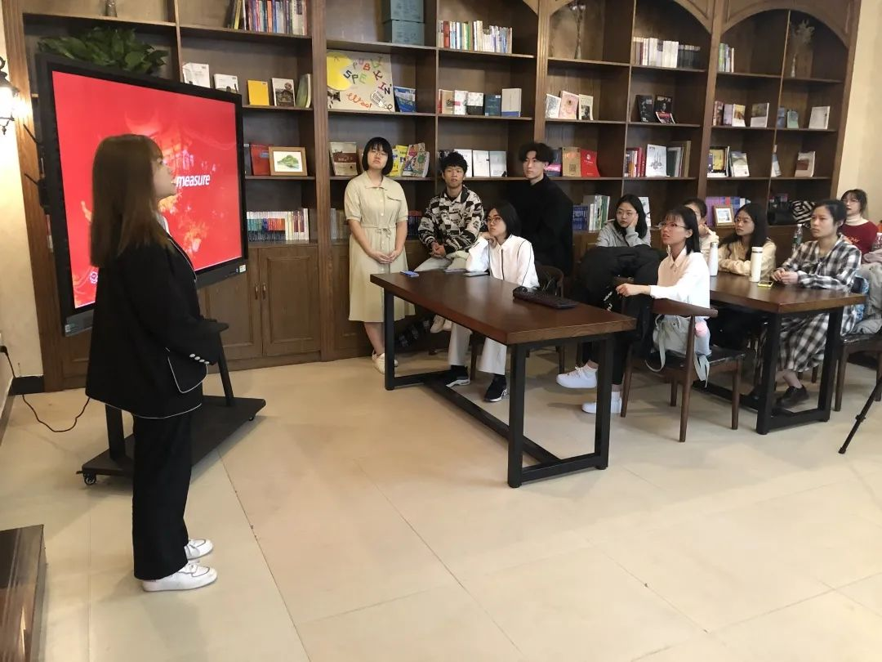

Slide 14

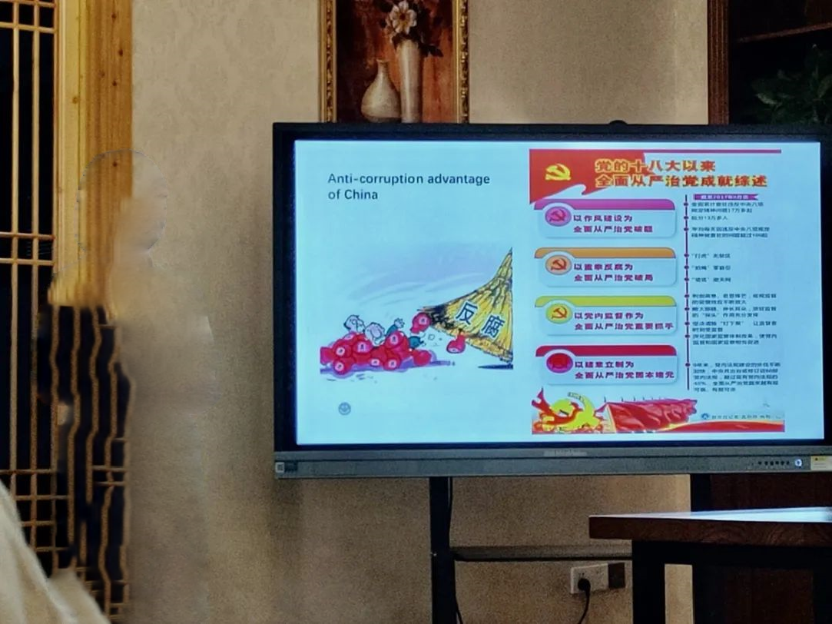

翻译1901班邱杨同学

Slide 15
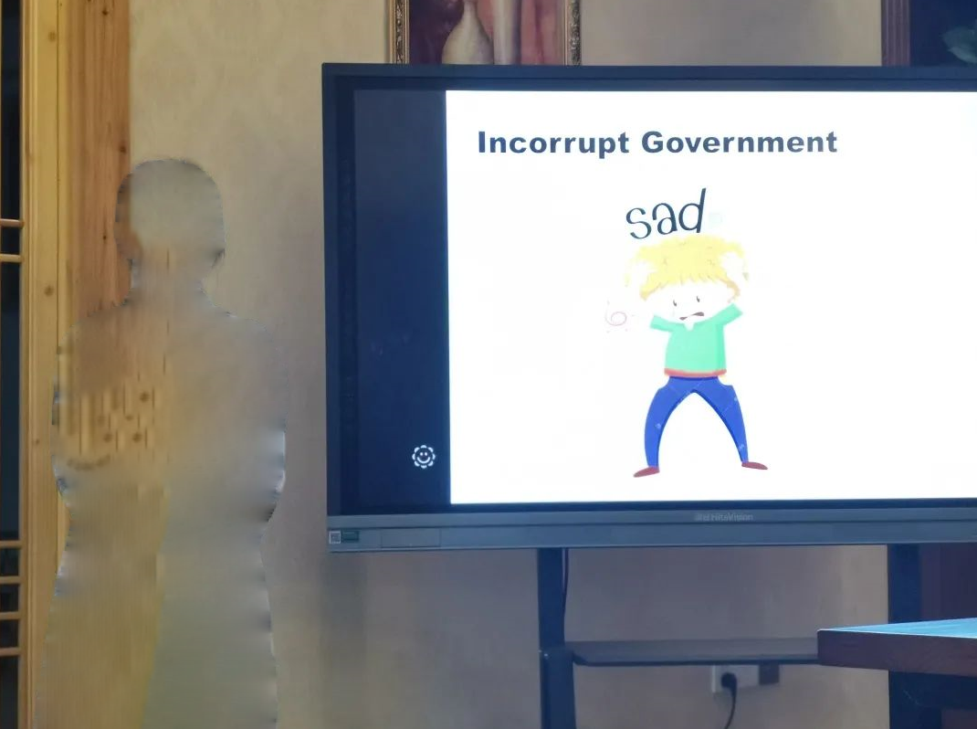
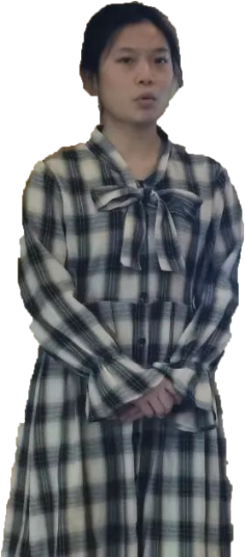
翻译1901班杨海琪同学

Slide 16
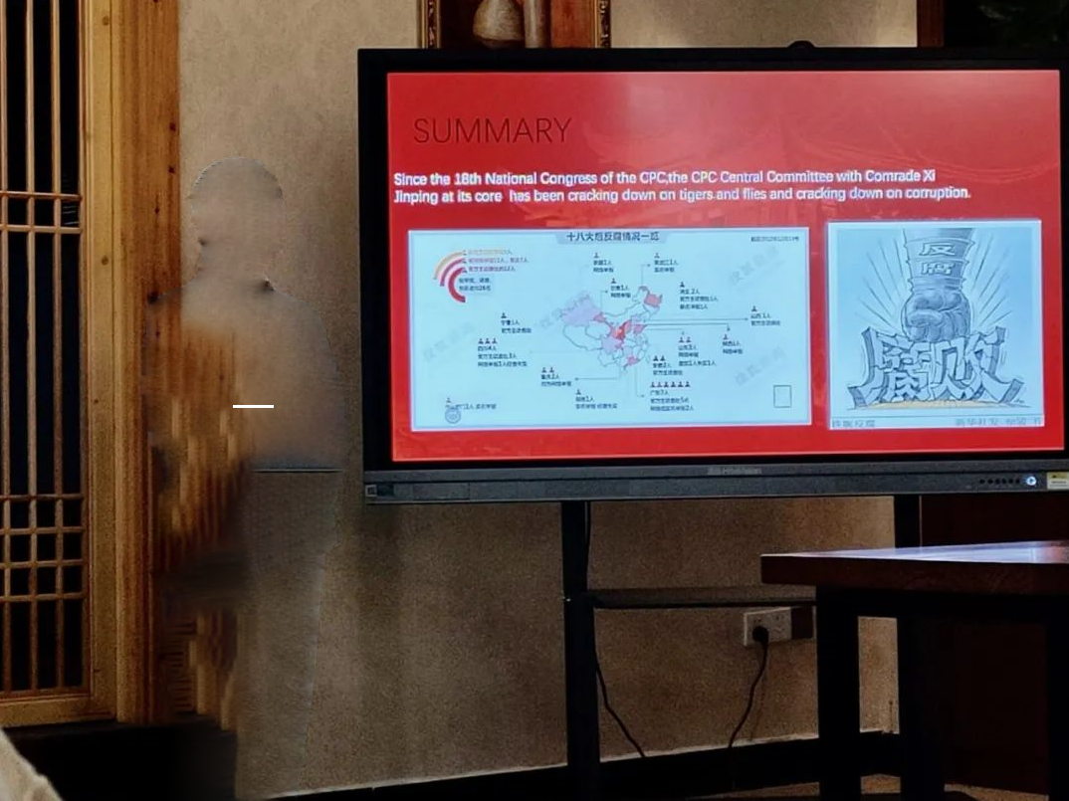

翻译1902班高婷婷同学

Slide 17
通过这次廉政的演讲感觉自己成长了不少。准备工作中查阅了一些关于廉政治国的文章还有名言，才知道中国的反腐工作进行得这样高效高强度。反腐不仅是遥远的电视机里的新闻，而是切实发生在我们身边。
用英语讲述廉政思想对演讲者们是一个很大的挑战，作为听众的我们来说听这样的课也是一次挑战。演讲者们都做了很多工作，我们都切实体会到了廉政建设的重要性
杨海琪
王佳阡
通过这次特殊的集体大课，我对党的廉政治国方案有了进一步的了解。在准备演讲的过程中，少不了查询和阅读相关文献资料的步骤。在网上搜索和浏览的过程中，学习到了许多东西
戴巧玲

Slide 18
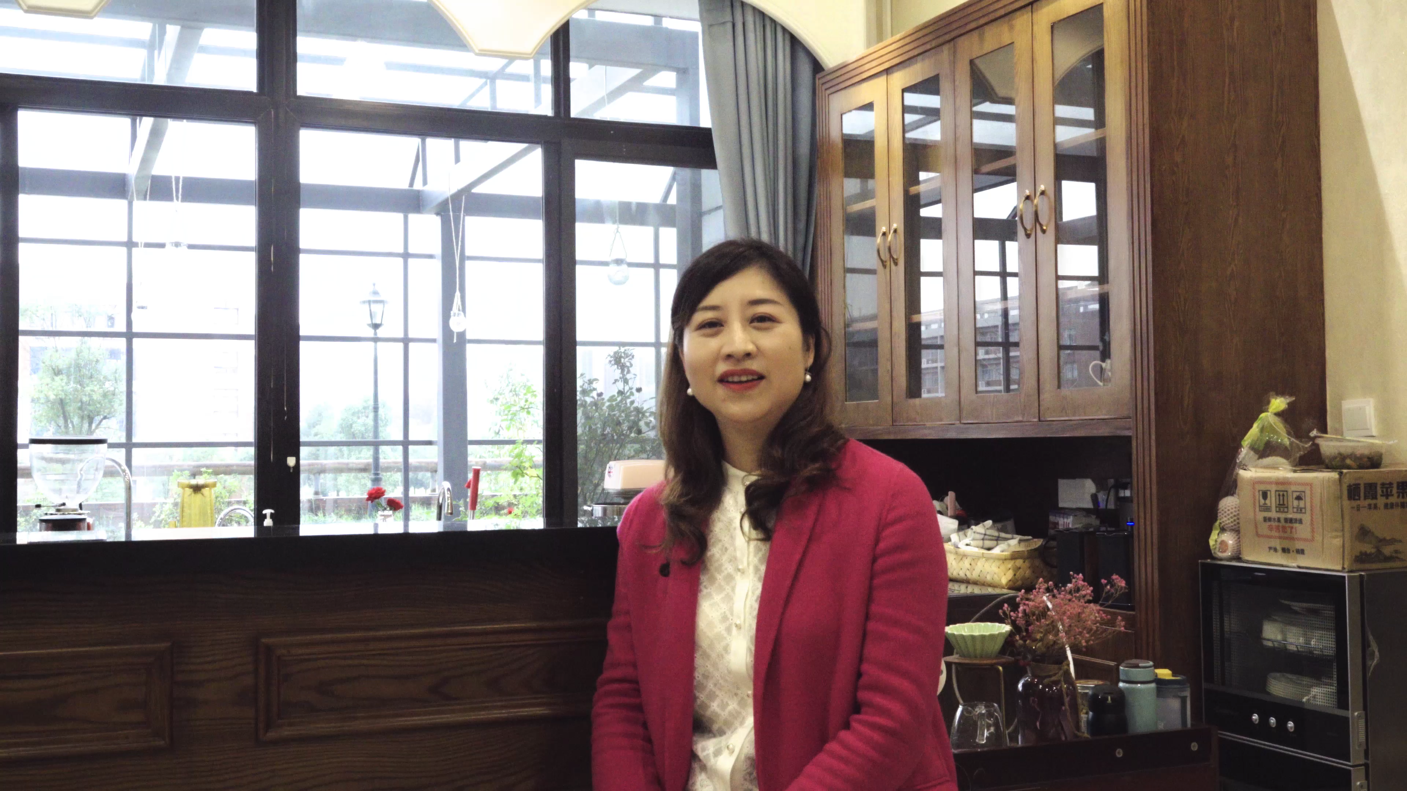

Slide 19


